Slide 1
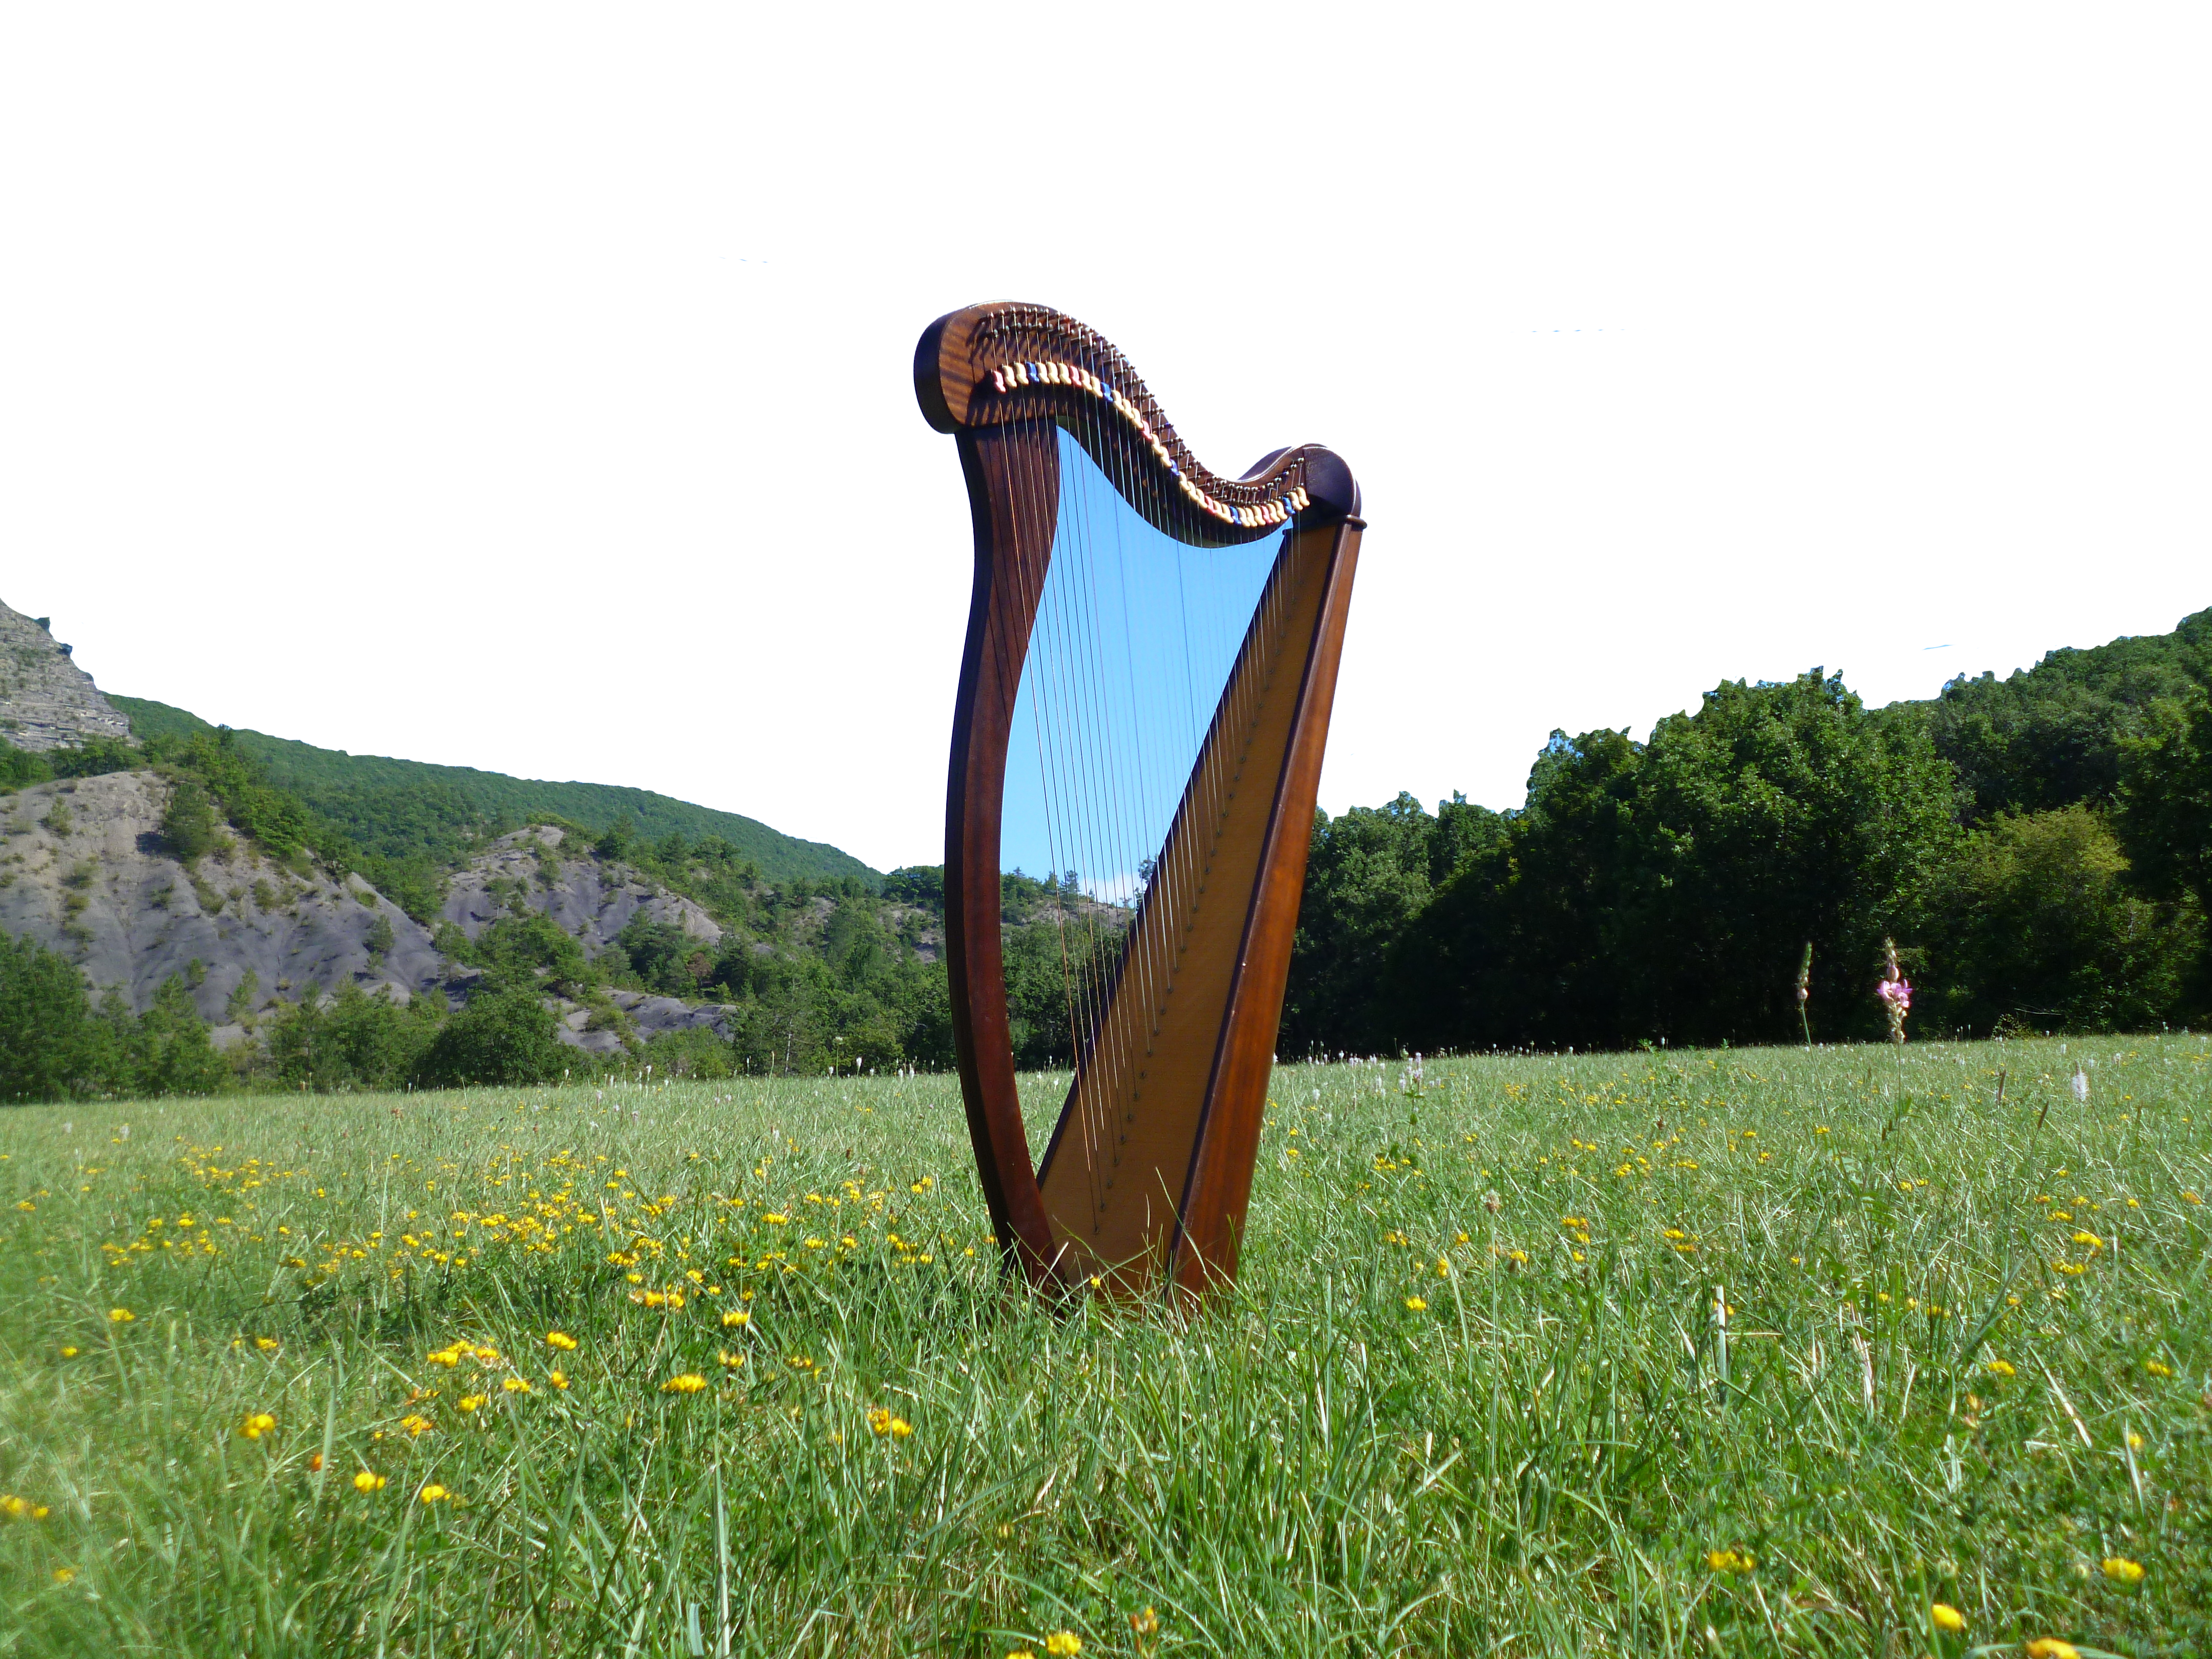
Lección 11 CÁNTICOS DE ALABANZA Salmos 146 y 150
«Tampoco dudó, por incredulidad, de la promesa de Dios, sino Alabaré a Jehová en mi vida; cantaré Salmos a mi Dios mientras viva».
Salmo 146.2

Slide 2
La fe en un solo Dios fortalece nuestra integridad como personas.
Tener muchos dioses divide nuestra mente y voluntad.
Debemos adorar solo a Dios y comportarnos con amor y justicia con nuestro prójimo.
La acción personal, política y social de los seguidores de Cristo debe estar orientada al bienestar de los más pobres.

Slide 3
Alabar: La alabanza sale del corazón como expresión de gratitud y valoración de la obra de Dios en cada persona. Las modalidades de la alabanza son: la ofrenda, los himnos, la oración, la acción de gracias y el aleluya que, en sí mismo, significa alabado sea Jehová. La alabanza a Dios en el culto cristiano está ligada a la música, como se expresa en la lección de hoy, que en parte se basa en el Salmo 150.
Firmamento: Es el globo celeste, en el que aparentemente están fijados los cuerpos celestes, como por ejemplo, las estrellas.

Slide 4
Salmos 146.1-2
RVR
1 ¡Alaba, alma mía, a Jehová!
2 Alabaré a Jehová en mi vida; cantaré salmos a mi Dios mientras viva.
VP
1 ¡Aleluya! Alabaré al Señor con toda mi alma.
2 Alabaré al Señor mientras yo viva; cantaré himnos a mi Dios mientras yo exista.

Slide 5
Salmos 146.3-4
RVR
3 No confiéis en los príncipes ni en hijo de hombre, porque no hay en él salvación,
4 pues sale su aliento y vuelve a la tierra; en ese mismo día perecen sus pensamientos.
VP
3 No pongan su confianza en hombres importantes, en simples hombres que no pueden salvar,
4 pues cuando mueren regresan al polvo, y ese mismo día terminan sus proyectos.

Slide 6
Salmos 146.5-6
RVR
5 Bienaventurado aquel cuyo ayudador es el Dios de Jacob, cuya esperanza está en Jehová su Dios,
6 el cual hizo los cielos y la tierra, el mar, y todo lo que en ellos hay; que guarda la verdad para siempre,
VP
5 Feliz quien recibe ayuda del Dios de Jacob, quien pone su esperanza en el Señor su Dios.
6 Él hizo cielo, tierra y mar, y todo lo que hay en ellos. Él siempre mantiene su palabra.

Slide 7
Salmos 146.7-8
RVR
7 que hace justicia a los agraviados, que da pan a los hambrientos. Jehová liberta a los cautivos;
8 Jehová abre los ojos a los ciegos; Jehová levanta a los caídos; Jehová ama a los justos.
VP
7 Hace justicia a los oprimidos y da de comer a los hambrientos. El Señor da libertad a los presos;
8 el Señor devuelve la vista a los ciegos; el Señor levanta a los caídos; el Señor ama a los hombres honrados;

Slide 8
Salmos 146.9-10
RVR
9 Jehová guarda a los extranjeros; al huérfano y a la viuda sostiene, y el camino de los impíos trastorna.
10 Reinará Jehová para siempre; tu Dios, Sión, de generación en generación. ¡Aleluya!
VP
9 el Señor protege a los extranjeros y sostiene a los huérfanos y a las viudas, pero hace que los malvados pierdan el camino.
10 Oh Sión, el Señor reinará por siempre; tu Dios reinará por todos los siglos. ¡Aleluya!

Slide 9
Salmos 150.1-2
RVR
1 Alabad a Dios en su santuario; alabadlo en la magnificencia de su firmamento.
2 Alabadlo por sus proezas; alabadlo conforme a la muchedumbre de su grandeza.
VP
1 ¡Aleluya! ¡Alaben a Dios en su santuario! ¡Alábenlo en su majestuosa bóveda celeste!
2 ¡Alábenlo por sus hechos poderosos! ¡Alábenlo por su grandeza infinita!

Slide 10
Salmos 150.3-4
RVR
3 Alabadlo a son de bocina; alabadlo con salterio y arpa.
4 Alabadlo con pandero y danza; alabadlo con cuerdas y flautas.
VP
3 ¡Alábenlo con toques de trompeta! ¡Alábenlo con arpa y salterio!
4 ¡Alábenlo danzando al son de panderos! ¡Alábenlo con flautas e instrumentos de cuerda!

Slide 11
Salmos 150.5-6
RVR
5 Alabadlo con címbalos resonantes; alabadlo con címbalos de júbilo.
6 ¡Todo lo que respira alabe a Jehová!
VP
5 ¡Alábenlo con platillos sonoros! ¡Alábenlo con platillos vibrantes!
6 ¡Que todo lo que respira alabe al Señor! ¡Aleluya!

Slide 12
El Salmista alaba a Jehová porque él es el creador y sostenedor de la vida en toda la creación.
Adorar a un solo Dios genera en la persona su unidad de conciencia y de acción conforme a la verdad y el amor de Dios.
Los que reciben de Jehová su ayuda son bienaventurados porque él hizo los cielos y la tierra.
Dios debe ser alabado porque es el creador del cielo y de la tierra; que es un poder en sí mismo.

Slide 13
Jehová es el Dios de los padres de la nación. Esto es un poder de referencia, ya que los padres experimentaron crisis y dieron el ejemplo que formó la fe de la nación en Jehová.
Jehová es compasivo y justo, que es un criterio de bondad.
Jehová guarda la verdad para siempre, que es un criterio de pureza ética y de confiabilidad De igual manera, él espera que todos seamos justos con nuestro prójimo.
A nivel del Nuevo Testamento, los que alabamos y adoramos a Dios tenemos que seguir el ejemplo de Cristo, quien fue compasivo con los pobres y necesitados.
El Salmista exhorta a no confiar en los príncipes porque no hay en ellos salvación ni verdad.

Slide 14
Amantísimo Padre celestial, gracias te damos porque nos has dado a conocer en Cristo la grandeza de tu amor con toda la humanidad. Tu obra de salvación nos devuelve a ti para salir del pecado y de la muerte, y alabar y testificar la grandeza de tu amor y poder. Ayúdanos para que podamos dar testimonio de tu amor, de tu poder y de tu justicia para que las ovejas que faltan de regresar a tu redil vengan, y que todos podamos alabar tu nombre. En el nombre de Jesús. Amén.

